Slide 1
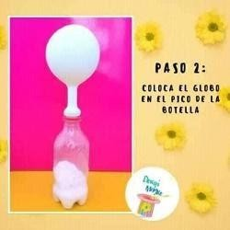
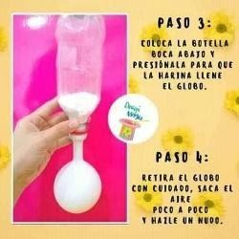
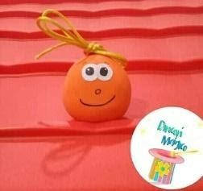
ACTIVIDADES DE CONJUNTO
Competencias a intencionar:
Socioemocionales- Autogestión (Manejo y expresión adecuada de emociones). Básicas – Comunicación lingüística.
Orden:
Reflexión: “Aprendiendo a controlar https://www.youtube.com/watch?v=3syn_o5WJU0
el
enojo”.
Actividad central: Juguemos a crear.
Instrumento de gobierno estudiantil: autocontrol de asistencia. “Adivina mi letra”. Evaluación:
¿Cuál cree es la intención de estas actividades de conjunto?
¿Qué elementos podemos construir con los estudiantes que les sirva para controlar el enojo?
¿Qué otros aspectos de formación se pueden fortalecer en los estudiantes además de las mencionadas anteriormente?
Fundamentación en estimulación sensorial
La estimulación sensorial es la entrada de información al sistema nervioso a través de los sentidos para elaborar percepciones y sensaciones, importantes para incentivar el razonamiento lógico que el niño va adquiriendo a través de diversas experiencias.
La estimulación sensorial hace parte del desarrollo de los órganos de los sentidos, como son: el tacto, el olfato, la audición, la vista, el gusto, buscando

Slide 2
así potenciar las capacidades físicas, emocionales, cognitivas y de lenguaje en los niños.
Algunos de los beneficios de estimular en los niños la actividad sensorial son: Aumentar su curiosidad, atención, concentración y el deseo por el aprendizaje, promoviendo el pensamiento y la comunicación verbal y no verbal.
Ayuda a los niños a aprender sobre los atributos sensoriales (frio, caliente, suave, áspero, rugoso, duro, hambre, posiciones del cuerpo en el espacio, etc).
Ayuda en el desarrollo del lenguaje, la motricidad gruesa y fina, la resolución de problemas y mejora la memoria.
Ayuda a calmar niños con problemas de ansiedad. Mejora los vínculos con otras personas.
Favorece la relación física, la exploración del mundo externo e interno del niño.
Algunos ejemplos de actividades sensoriales:
El juego de huellas con diferentes texturas.
La toca y pasa.
Organizar un ritual de masajes.
Crear una caja de sensaciones.
El tablero de arena.
Imitar sonidos.
Elaborar pulseras de cascabeles.
Hacer ruidos con las partes del cuerpo.
Juegos con el espejo.
Hacer pompas de jabón.
Juegos con agua, vinilos, arcilla, masa, barro, etc.
Oler diferentes aromas.
Probar alimentos con los ojos cerrados (agrios, dulces, amargos, salados, simples, etc).

